Slide 1
OSI 7계층
김관우

Slide 2
OSI

Slide 3
OSI - Open System Interconnection
Reference Model

Slide 4
OSI 모델
다양한 통신 시스템에서 통신할 수 있도록
국제 표준화 기구에서 만든 개념 모델
상이한 컴퓨터 시스템이
서로 통신할 수 있는 표준을 제공

Slide 5
OSI 모델
L7 – Application Layer | Responsible for Providing services to the user. | L4 Application Layer
L6 – Presentation Layer | Take care of syntax and semantics of the information exchange between two communication system.
L5 – Session Layer | It stablish, maintain, synchronize, and terminate the interaction between sender and receiver.
L4 – Transport Layer | Responsible for process to process delivery. | L3 Transport Layer
L3 – Network Layer | Responsible for delivery of individual packet from source to destination. | L2 Internet Layer
L2 – Data Link Layer | Responsible for moving frame from one hop to next hop. | L1 Network Access Layer
L1 – Physical Layer | Responsible for moving individual bits from one device to the next device.

Slide 6
Sender
Reciever
L7 – Application Layer
L6 – Presentation Layer
L5 – Session Layer
L4 – Transport Layer
L3 – Network Layer
L2 – Data Link Layer
L1 – Physical Layer
DATA
L7 – Application Layer
L6 – Presentation Layer
L5 – Session Layer
L4 – Transport Layer
L3 – Network Layer
L2 – Data Link Layer
L1 – Physical Layer
DATA
Message
DATA
Segment
DATA
Datagram
Packet
DATA
Frame
DATA
Bit
DATA

Slide 7
L7 – Application Layer

Slide 8
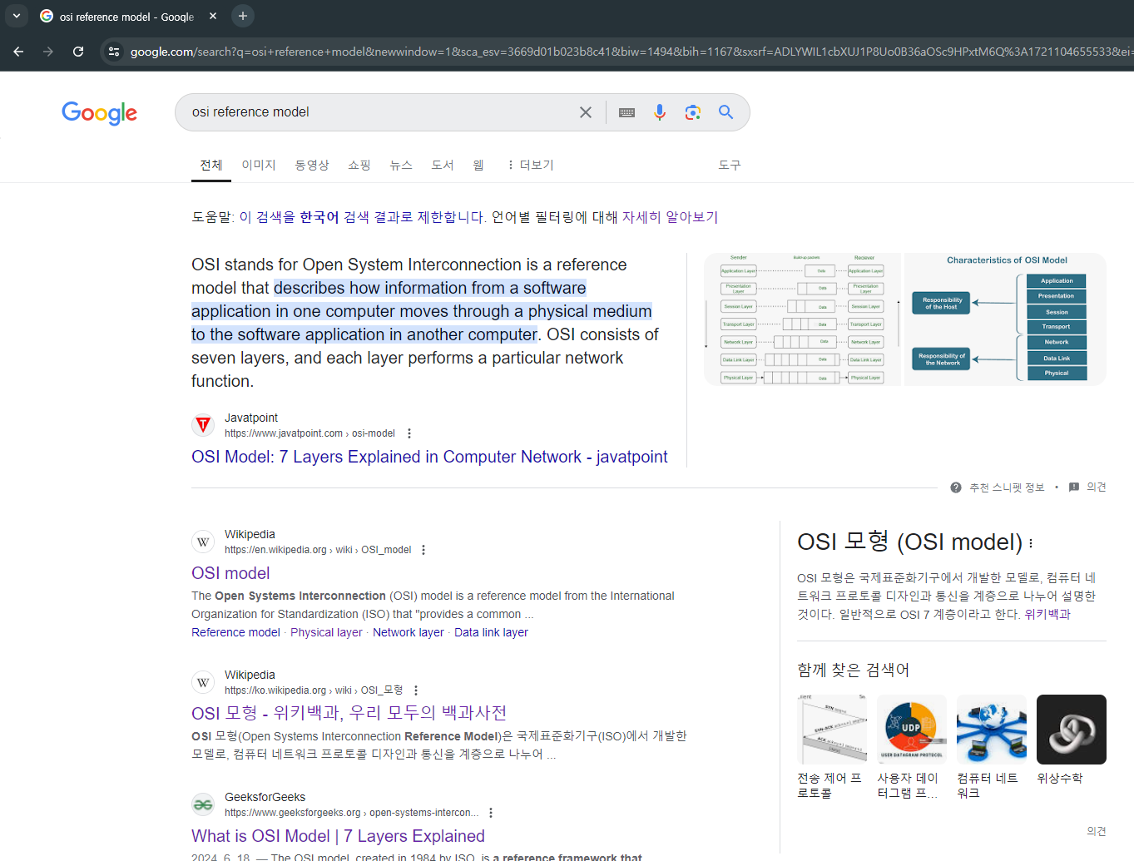
L7 – Application Layer
Request Content
Application Layer
Return content in required format
Client software application is not a part of application layer
Notes:
애플리케이션 계층은 소프트웨어가 사용자에게 의미 있는 데이터를 제공하기 위해 의존하는 프로토콜과 데이터를 조작하는 역할을 합니다.

Slide 9
L7 – Application Layer
Application Architecture
1. Client-Server Architecture
IP Address + Port number
Client
Server
2. Peer-to-peer(p2p) Architecture
Node, Peer
Server

Slide 10
L7 – Application Layer
Application
Application Layer
Socket
Transport Layer
Kernal
Notes:
프로세스는 소켓을 통해 통신한다.
즉 프로세스 간 메시지를 주고 받는 인터페이스
Application layer에서 transport Layer에 제공하는 소켓에 의존한다.
소켓으로 인해 프로그래머는 TCP/UDP 헤더를 어떻게 만들어야 하는지, 구조가 어떻게 되는지 등의 고민 없이 socket API 를 사용하여 network application 을 만들 수 있다.

Slide 11
L7 – Application Layer
HTTP - Hyper Text Transfer Protocol
Notes:
네트워크 장치 간에 정보를 전송하도록 설계된 애플리케이션 계층 프로토콜

Slide 12
L7 – Application Layer
HTTP - Hyper Text Transfer Protocol
Client
Server
GET, POST, … etc

Slide 13
L7 – Application Layer
SMTP - Simple Mail Transfer Protocol
FTP – File Transfer Protocol
DNS – Domain Name System
DHCP – Dynamic Host Configure Protocol

Slide 14
L6 – Presentation Layer

Slide 15
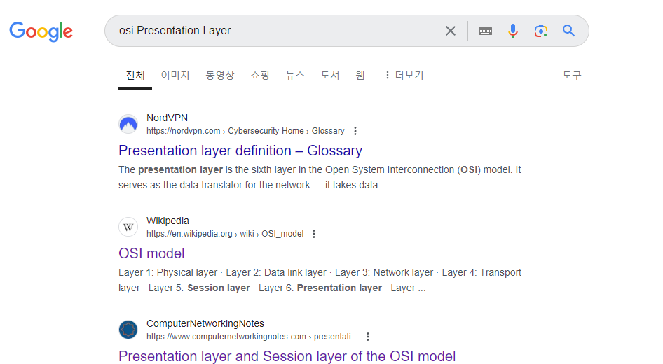
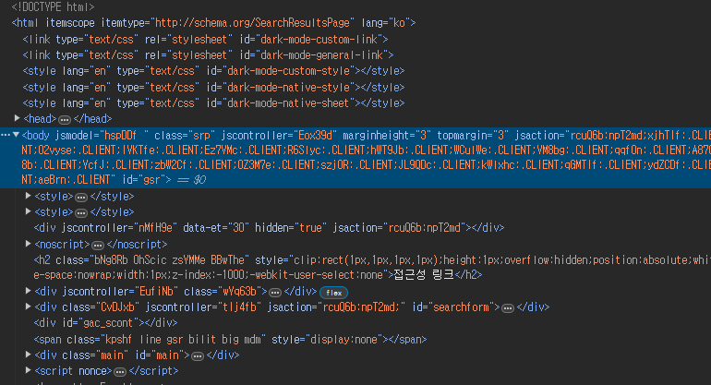
L6 – Presentation Layer

Slide 16
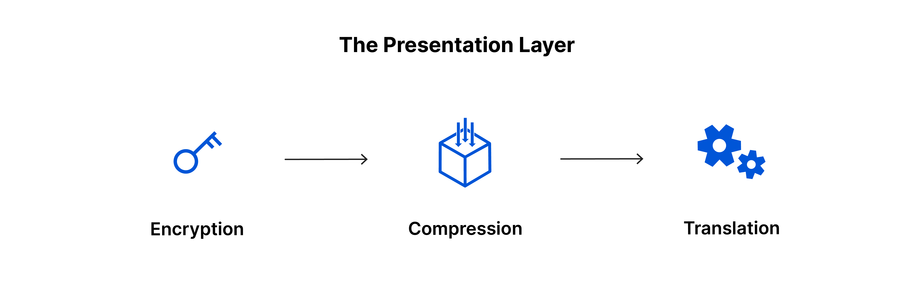
L6 – Presentation Layer

Slide 17
L6 – Presentation Layer
System A
System B
ASCII
EBCDIC
Abstract Syntax Notation 1
ASN.1

Slide 18
L6 – Presentation Layer
System A
System B
ASCII
EBCDIC
mp3, wav, …
Jpg, png, …
Notes:
ASN.1 방식은 서로 다른 표현을 상호 인식하기 위해 정보를 정의, 데이터 압축 / 암호화 기능을 수행한다.
헤더에 암호화 방식과 압축 방식에 대한 설명 추가
사실 많이 애매한 Layer.
Application Layer는 여기 건너뛰고 Session이랑 Layer 통신 가능

Slide 19

L6 – Presentation Layer
Hello, My Name Is …
A1D7V7Q9JS820F…
KEY
Notes:
ASN.1 방식은 서로 다른 표현을 상호 인식하기 위해 정보를 정의, 데이터 압축 / 암호화 기능을 수행한다.
헤더에 암호화 방식과 압축 방식에 대한 설명 추가
사실 많이 애매한 Layer.
Application Layer는 여기 건너뛰고 Session이랑 Layer 통신 가능

Slide 20
L6 – Presentation Layer
AFP - Apple Filing Protocol
NCP – Network Core Protocol
NDR – Network Data Representation
XDR – External Data Representation
Notes:
ASN.1 방식은 서로 다른 표현을 상호 인식하기 위해 정보를 정의, 데이터 압축 / 암호화 기능을 수행한다.
헤더에 암호화 방식과 압축 방식에 대한 설명 추가
사실 많이 애매한 Layer.
Application Layer는 여기 건너뛰고 Session이랑 Layer 통신 가능

Slide 21
L6 – Presentation Layer
SSL – Secure Socket Layer
1. Encryption
Web Server Authenticating
HTTPS
2. Authorization
Data Tampering Prevent
3. Data Integrity
Notes:
SSL은 두 장치 간에 핸드셰이크라는 인증 프로세스를 시작하여 신원을 확인하고 두 당사자가 누구인지 확인합니다.
SSL은 데이터가 변조되지 않았음을 확인하기 위해 데이터에 디지털 서명을 하여 수신된 데이터가 보낸 사람이 보낸 것과 정확히 일치하는지 확인합니다.

Slide 22
L5 – Session Layer

Slide 23
L5 – Session Layer
Session
Start
End
통신의 시작과 종료를 담당하는 계층

Slide 24
L5 – Session Layer
Session
Start
End
Connection establishment and Release
TCP/IP Session / Port number

Slide 25
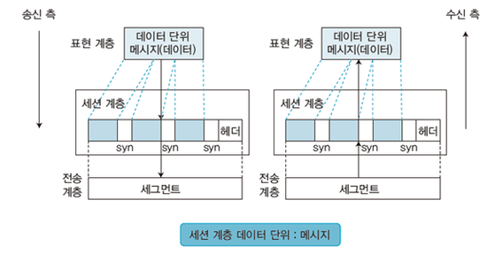
L5 – Session Layer

Slide 26
통신 도중에 데이터 스트림을 동기화하여 데이터의 순서와 무결성을 보장합니다. 예를 들어, 체크포인트를 설정하여 특정 지점까지 데이터를 성공적으로 전송했음을 확인합니다.
L5 – Session Layer
Check Point
Notes:
통신 도중에 데이터 스트림을 동기화하여 데이터의 순서와 무결성을 보장합니다. 예를 들어, 체크포인트를 설정하여 특정 지점까지 데이터를 성공적으로 전송했음을 확인합니다.

Slide 27
통신 도중에 데이터 스트림을 동기화하여 데이터의 순서와 무결성을 보장합니다. 예를 들어, 체크포인트를 설정하여 특정 지점까지 데이터를 성공적으로 전송했음을 확인합니다.
L5 – Session Layer
Synchronization
Notes:
통신 도중에 데이터 스트림을 동기화하여 데이터의 순서와 무결성을 보장합니다. 예를 들어, 체크포인트를 설정하여 특정 지점까지 데이터를 성공적으로 전송했음을 확인합니다.

Slide 28
통신 도중에 데이터 스트림을 동기화하여 데이터의 순서와 무결성을 보장합니다. 예를 들어, 체크포인트를 설정하여 특정 지점까지 데이터를 성공적으로 전송했음을 확인합니다.
L5 – Session Layer
Dialog Control
Token Management
Half / full - duplex
Notes:
반이중(half-duplex) 또는 전이중(full-duplex) 통신 방식을 관리합니다. 이는 한 번에 하나의 방향으로만 데이터가 전송되는지 또는 양방향으로 동시에 전송되는지를 제어합니다.
동시에 여러 요청이 발생할 때 충돌을 방지하기 위해 토큰을 사용하여 통신의 순서를 관리합니다. 이는 자원을 공유하는 시스템에서 중요한 역할을 합니다.

Slide 29
통신 도중에 데이터 스트림을 동기화하여 데이터의 순서와 무결성을 보장합니다. 예를 들어, 체크포인트를 설정하여 특정 지점까지 데이터를 성공적으로 전송했음을 확인합니다.
L5 – Session Layer
NetBIOS
RPC
PPTP
ISO-SP

Slide 30
통신 도중에 데이터 스트림을 동기화하여 데이터의 순서와 무결성을 보장합니다. 예를 들어, 체크포인트를 설정하여 특정 지점까지 데이터를 성공적으로 전송했음을 확인합니다.
L5 – Session Layer
NetBIOS
컴퓨터 간 통신을 가능 – 로컬 네트워크 상 프린터, 파일
RPC
분산 컴퓨팅 환경에서의 서버간 함수 호출을 통해 작업 분배시 사용
PPTP
VPN 설정 시 사용되는 프로토콜 -> 터널링 프로토콜
ISO-SP
ISO 표준에 따른 세션 계층 프로토콜

Slide 31
L4 – Transport Layer

Slide 32
L4 – Transport Layer
Flow and Error Control
End-to-End (Process-to-process) Communication
TCP / UDP
Segment

Slide 33
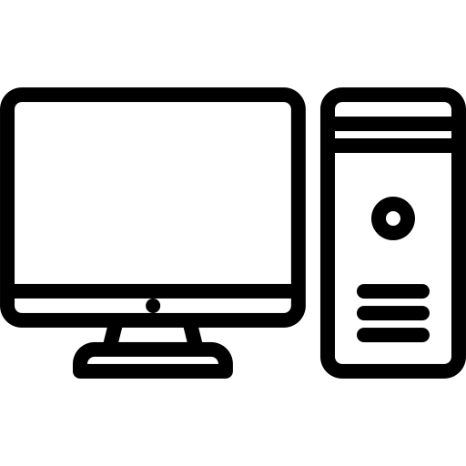
L4 – Transport Layer
Processes
Processes
Internet
Data Link Layer
Node to Node
Node to Node
Node to Node
Node to Node
Node to Node
Network Layer
Host to Host
Process to Process
Transport Layer

Slide 34
L4 – Transport Layer
Port
0 – 65535 (16-bit)
Use for distinguish processes
8080
13
Transport layer
Transport layer

Slide 35
L4 – Transport Layer
Port
0 – 65535 (16-bit)
Use for distinguish processes
193.14.26.7
 | 8080
IP Header
8080
13
TL Header
Transport layer
Transport layer

Slide 36
L4 – Transport Layer
Port
Well known ports
Port numbers 0 – 1023 (managed by IANA)
Registered ports
Port numbers 1024 – 49151 (managed by IANA)

Slide 37
L4 – Transport Layer
Connection-oriented vs. Connection-less
Connection-oriented
A logical connection is established before communication (TCP)
Connection-less
Communication takes place without connection (UDP)
Reliable vs. Unreliable
Reliable
Messages are received in order, without errors (TCP)
Unreliable
No error Control, no ordering (UDP)

Slide 38
L4 – Transport Layer
Congestion
Segment 가 router에서 Drop 될 수 있다.
Input speed > Output Speed Buffer fill

Slide 39
L4 – Transport Layer
Congestion
Segment 가 router에서 Drop 될 수 있다.
Input speed > Output Speed Buffer fill
Delay Increases Buffer Overflows

Slide 40
L4 – Transport Layer
Congestion
Segment 가 router에서 Drop 될 수 있다.
Input speed > Output Speed Buffer fill
Delay Increases Buffer Overflows
PACKET DROP

Slide 41
L4 – Transport Layer
1. Window 사이즈 조절
2. 보내는 속도 조절
slow start
SSthresh

Slide 42
L4 – Transport Layer
Timeout
ACK가 timer(RTO) 동안 돌아오지 않을 때

Slide 43
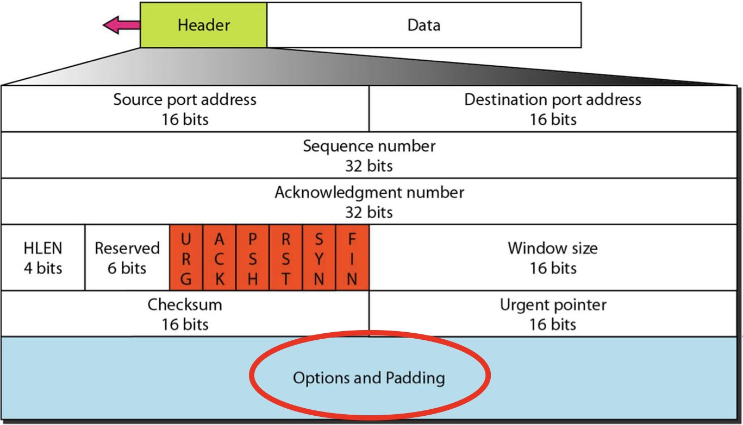
L4 – Transport Layer

Slide 44
L3 – Network Layer

Slide 45
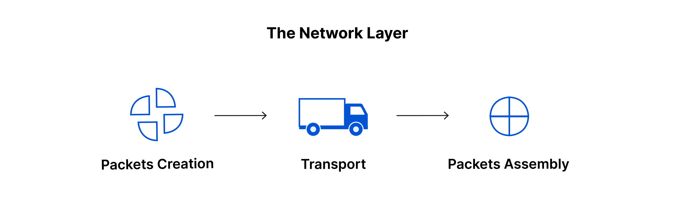
L3 – Network Layer
“Internet Layer”

Slide 46
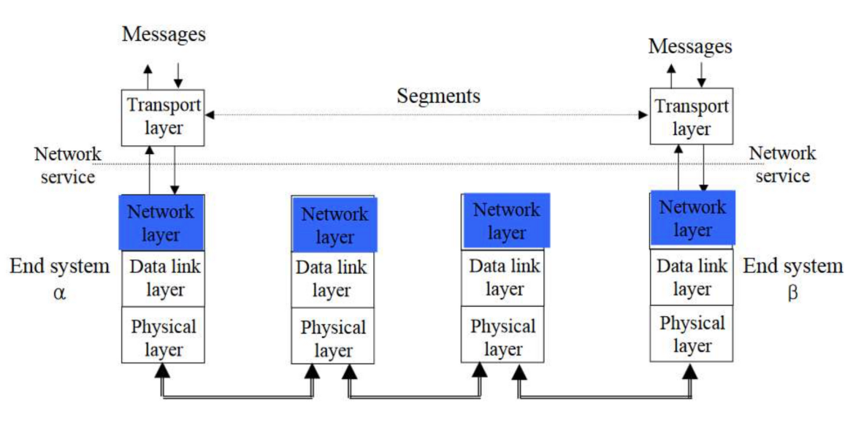
L3 – Network Layer
Host
Router
Host
Host to Host Delivery가 핵심

Slide 47
L3 – Network Layer
Host
Router
Host
Host to Host Delivery가 핵심

Slide 48
L3 – Network Layer
Packetizing (Encapsulating)
Segments
Source / Destination Address
Other Information
Datagram
/ Packet

Slide 49
L3 – Network Layer
Packetizing (Encapsulating)
Segments
Router는 decapsulate 불가
Source / Destination Address
Other Information
Datagram
/ Packet

Slide 50
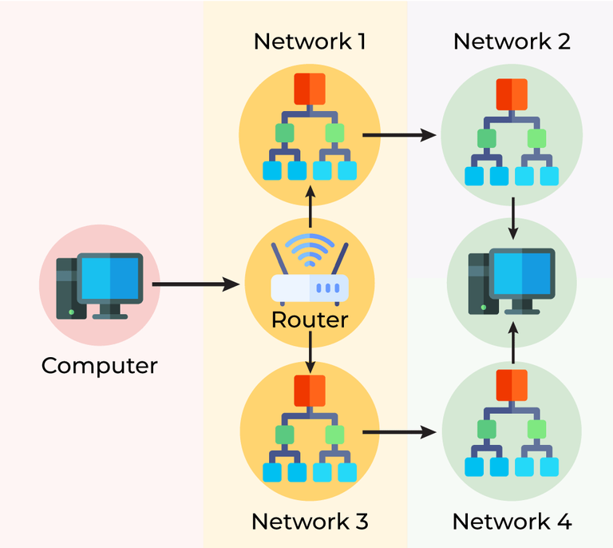
L3 – Network Layer
Routing
Data plane
어느 Output Port로??
Control Plane
어떻게 Routing 될지??

Slide 51
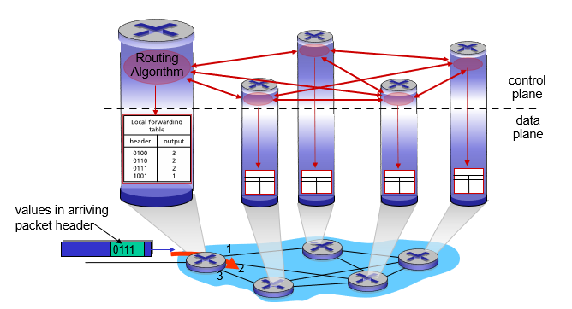
L3 – Network Layer
Routing
Traditional Routing Algorithm

Slide 52
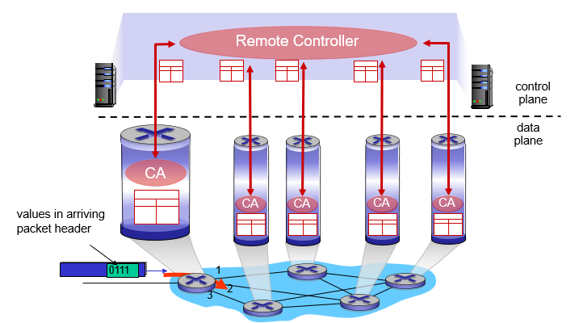
L3 – Network Layer
Routing
SDN – Software Defined Networking
ControlAgents

Slide 53
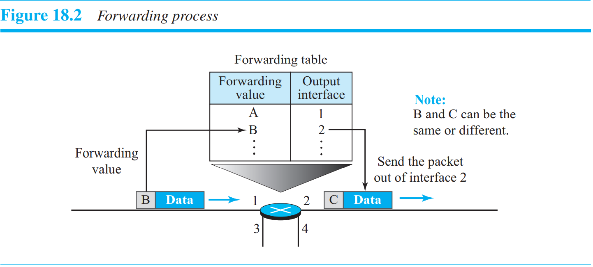
L3 – Network Layer
Forwarding
Router에 Packet이 도달하면 취할 행동
Packet Header의 정보를 이용해서
Destination Address를 파악
Notes:
추가 정보 https://velog.io/@wilko97/Chapter-18.-Introduction-to-Network-Layer
Throughput이나 Bottlenet, Packet Loss에 대한 기술이 담김

Slide 54
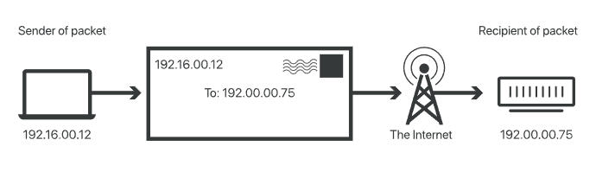
L3 – Network Layer
Internet Protocol

Slide 55
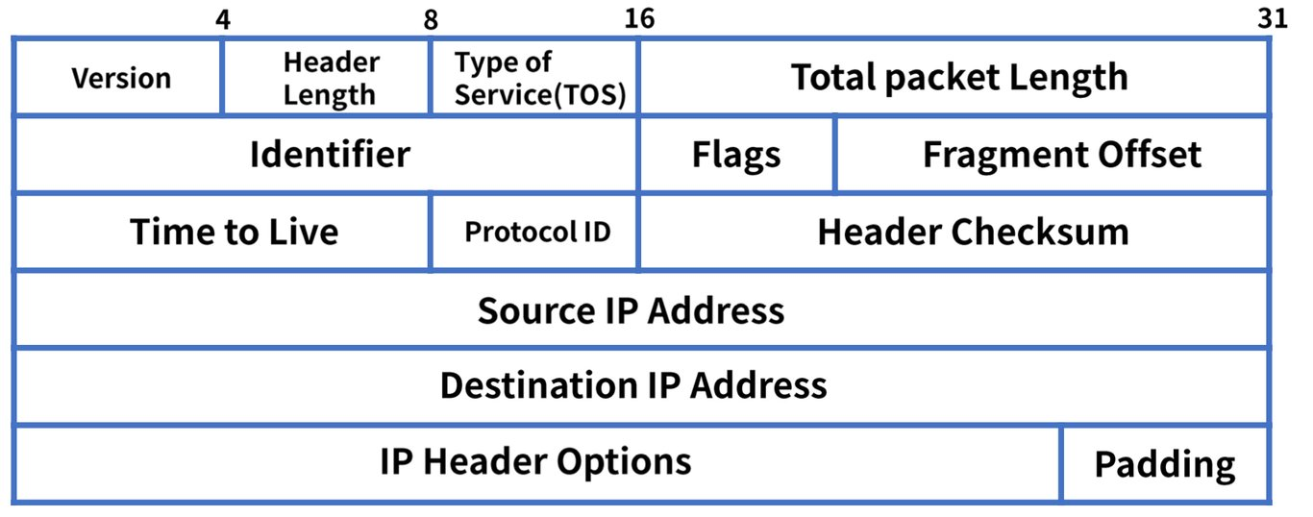
L3 – Network Layer
Internet Protocol

Slide 56
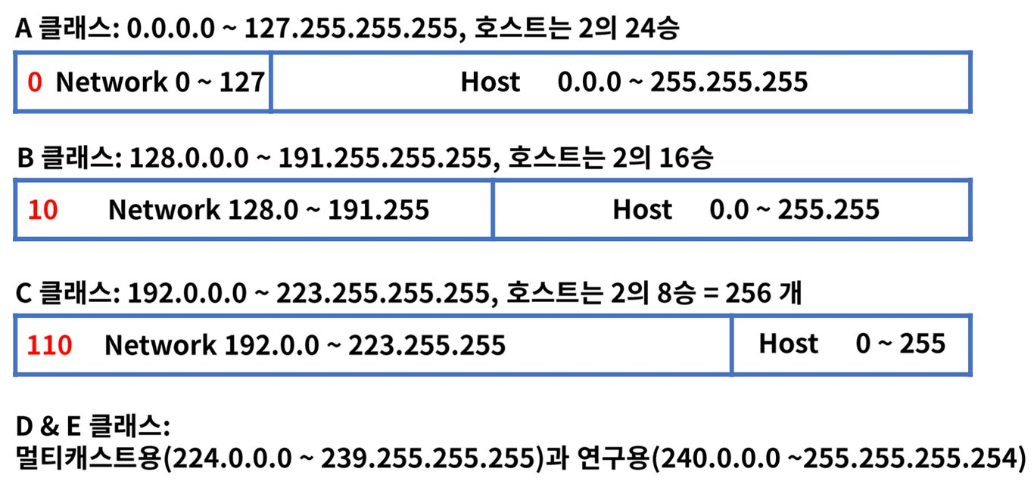
L3 – Network Layer
Internet Protocol

Slide 57
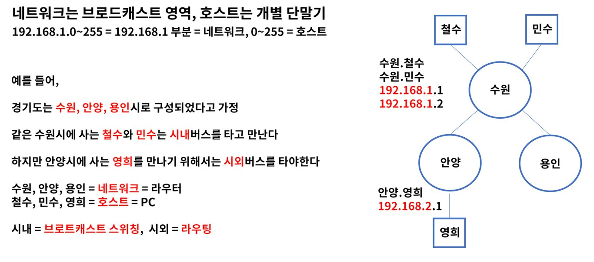
L3 – Network Layer
Internet Protocol

Slide 58
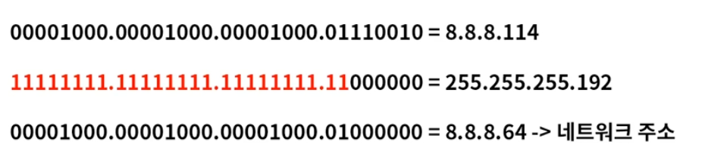
L3 – Network Layer
Internet Protocol
서브넷 마스크(Subnet Mask)
8.8.8.64/26
8.8.64~127

Slide 59
L2 – Data Link Layer

Slide 60
L2 – Data Link Layer
Node – Node 간의 전달
Physical Link / Layer 간의 발생할 수 있는 Error 를
Detection 하고 Correction 하는 역할

Slide 61
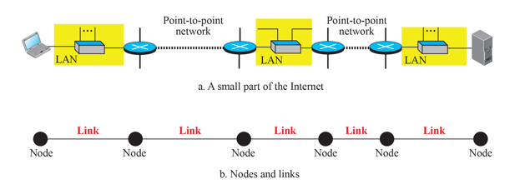
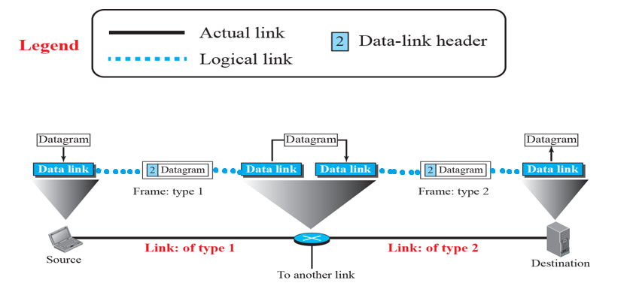
L2 – Data Link Layer

Slide 62
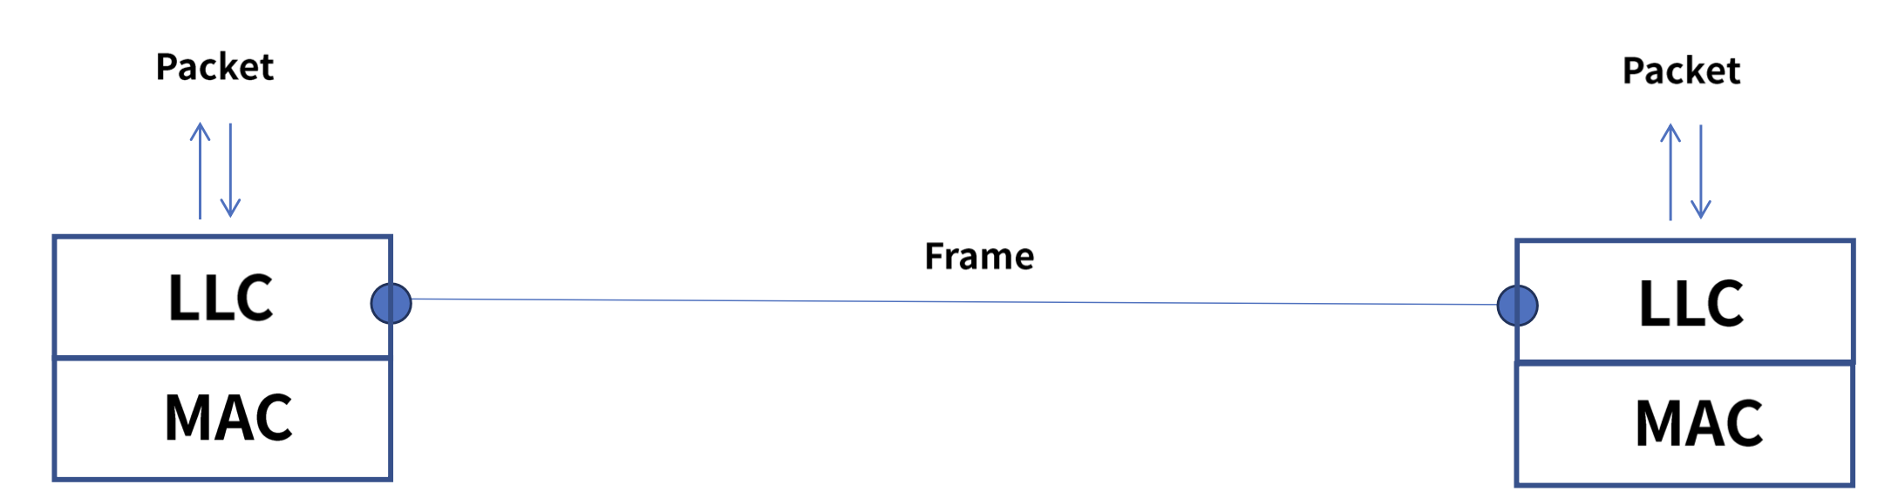
L2 – Data Link Layer
Logical Link Control
논리적으로 식별하고 캡슐화
Media Access Control
물리선상에서 어떻게 프레임을 전송할 지 정함

Slide 63
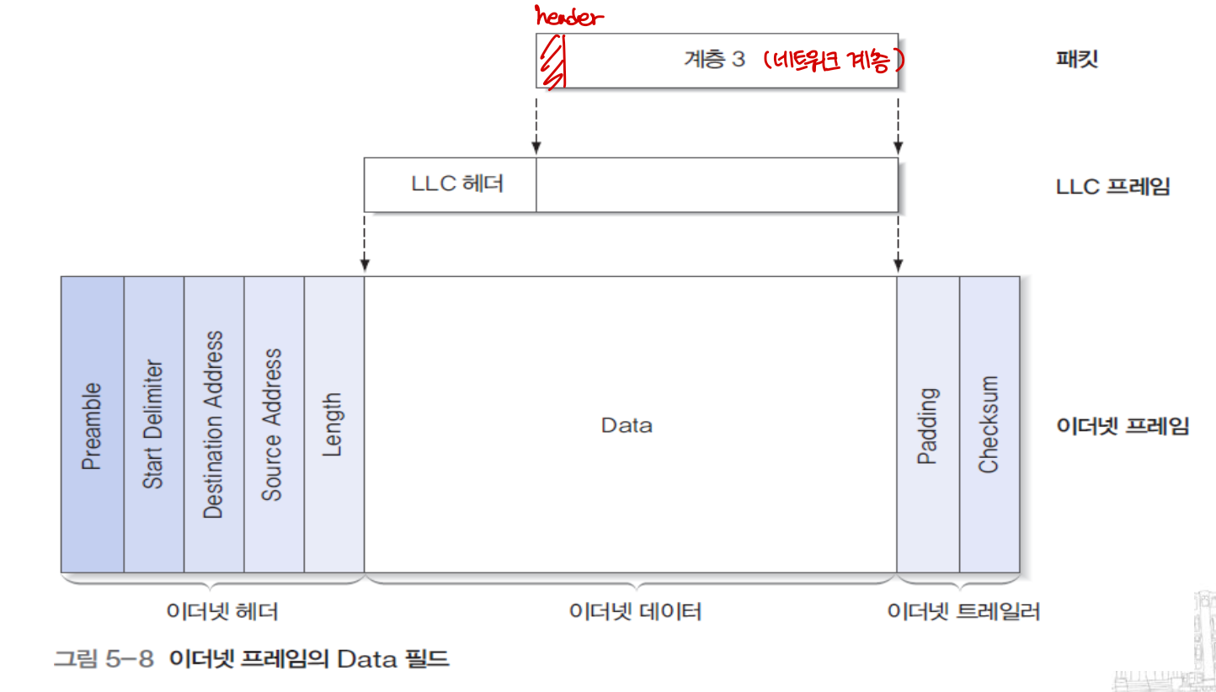
L2 – Data Link Layer

Slide 64
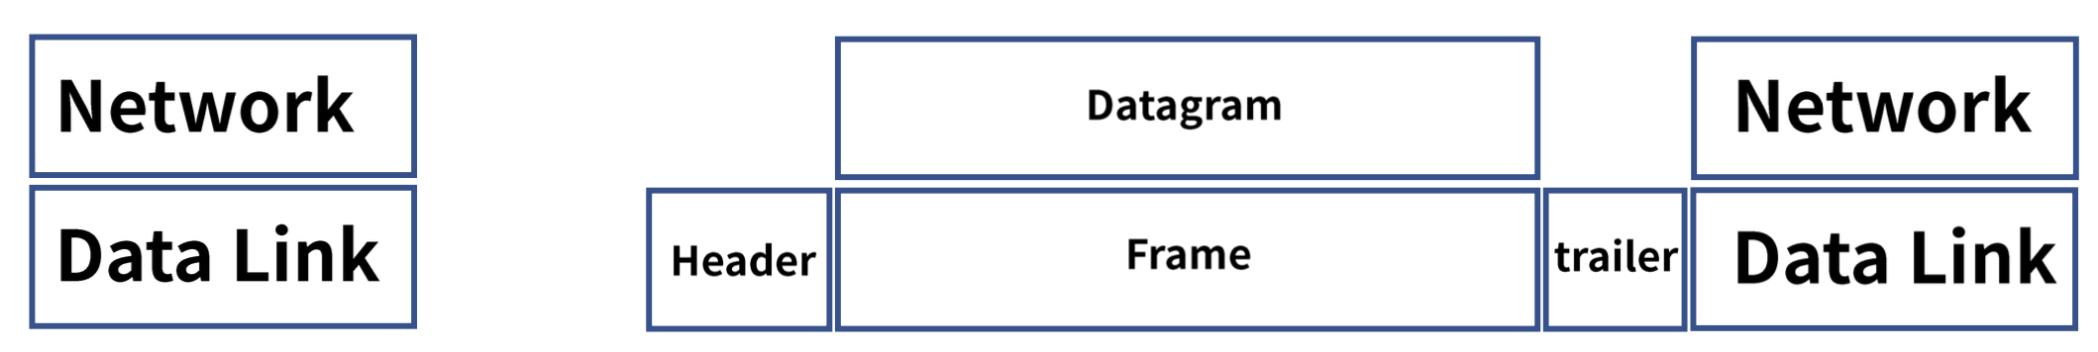
L2 – Data Link Layer
Framing
Source, Destination, Data Defining
Error Control

Slide 65
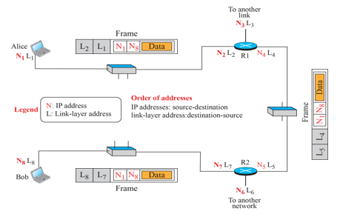
L2 – Data Link Layer
Addressing

Slide 66
L2 – Data Link Layer
ARP - Address Resolution Protocol
Network Layer
IP Address
Data Link Layer
MAC Address

Slide 67
L2 – Data Link Layer
ARP - Address Resolution Protocol
IP Address
MAC Address???

Slide 68
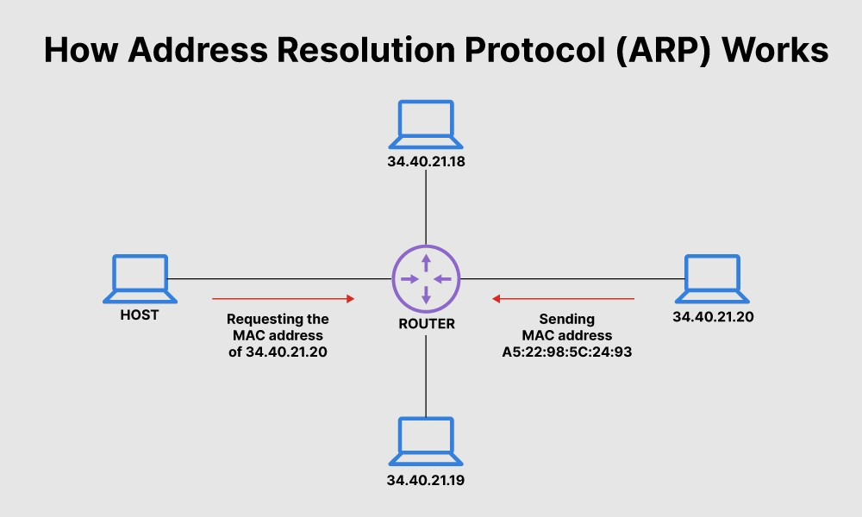
L2 – Data Link Layer
ARP - Address Resolution Protocol

Slide 69
L1 – Physical Layer

Slide 70
L1 – Physical Layer
1011
0111
1101
Device
Device
Stream of raw bit
(전기 신호)

Slide 71
L1 – Physical Layer
data
data
data
Node
1011
0111
1101

Slide 72
L1 – Physical Layer
어떻게 연결할지?
Interface
PC
PC
Cable, Connector…

Slide 73
L1 – Physical Layer
Bit Synchronize
Notes:
https://www.geeksforgeeks.org/open-systems-interconnection-model-osi/

Slide 74
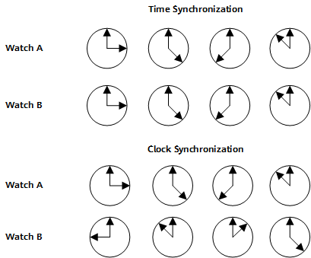
L1 – Physical Layer
Notes:
https://www.geeksforgeeks.org/open-systems-interconnection-model-osi/
https://support.huawei.com/enterprise/en/doc/EDOC1100278569/63b64b59/overview-of-clock-synchronization#EN-US_CONCEPT_0172351179

Slide 75
L1 – Physical Layer
Notes:
signal frequencies or between signal phases.
all devices on a network run at the same rate.
clock synchronization is implemented to limit the frequency or phase difference between network elements (NEs) within an allowable range.
If two digital switching devices have different clock frequencies, or if interference corrupts the digital bit streams during transmission,
phase drift or jitter occurs.

Slide 76
L1 – Physical Layer
Notes:
signal frequencies or between signal phases.
all devices on a network run at the same rate.
clock synchronization is implemented to limit the frequency or phase difference between network elements (NEs) within an allowable range.
If two digital switching devices have different clock frequencies, or if interference corrupts the digital bit streams during transmission, phase drift or jitter occurs.

Slide 77
L1 – Physical Layer
Topology
Node
Device
Link
Hub

Slide 78
L1 – Physical Layer
Linear Topology
(p2p)
Device
Device

Slide 79
L1 – Physical Layer
Mesh Topology
Notes:
견고. 통신불능이 잘 일어나지 않음. 모든 노드와 연결해야 하기 때문에 회선와 I/O 포트가 많이 들어가 비용이 높다.
공중통신망에 많이 사용

Slide 80
L1 – Physical Layer
Star Topology
Notes:
Hub 라고 하는 중앙 컨트롤러와 연결된 중앙 집중식 망 구조.
매쉬보다 저렴하고 안정성 있는 연결을 가진다.
그러나 허브에 의존하여 허브에 문제가 생기면 끝 (LAN 에서 많이 사용)

Slide 81
L1 – Physical Layer
Bus Topology
Notes:
새로운 장치를 추가하기 쉽다. 오류가 발생하면 찾기 어렵다.
전통적인 이더넷 LAN 에 많이 사용

Slide 82
L1 – Physical Layer
Ring Topology
Repeator
token
Notes:
새 장 치를 추가하기 쉽고, 오류가 발생해도 쉽게 찾아서 뗄 수 있다.
트래픽이 한방향으로 흐르게 되고 링에 문제가 생기면 전체 네트워크가 먹통이 될수 있다.

Slide 83
L1 – Physical Layer
protocols
Fiber cables, Integrated Services Digital networks, Ethernet, Universal Serial Bus (USB), Bluetooth
CSMA/CD, CSMA/CA … 등 너무 길어져 생략
Notes:
https://velog.io/@redgem92/%EB%84%A4%ED%8A%B8%EC%9B%8C%ED%81%AC-%EB%AC%BC%EB%A6%AC-%EA%B3%84%EC%B8%B5Physical-Layer

